Slide 1
Калейдоскоп добрых дел. 2016 г.

Slide 2
23 апреля этого года 6в класс принял участие в «Акции добрых дел», проходившей с 10 по 25 апреля. В эту субботу группа из пяти ребят-добровольцев прошли по всем третьим и четвёртым классам начальной школы с выступлением по гимнастике для глаз. Цель этого выступления заключалась в том, чтобы обучить ребят некоторым упражнениям этой гимнастики, что позволят им избежать дальнейших проблем со зрением из-за интенсивной работы и непрерывного труда глаз.

Slide 3
Ведь в наше время процветания новых технологий, непрерывная, долгая работа за тем же комьпьютером сильно напрягает мышцы глаз и тем самым ухудшает зрение. Так происходит со всеми вещами для которых необходима их тяжёлая работа. Поэтому каждому человеку, даже с хорошим зрением необходим отдых глаз, а эти упражнения, которым мы обучили учеников младших классов позволяют расслабить глаза, которые отдохнут и впоследствии будут готовы вновь приняться за работу.

Slide 4
Помимо этого, мы также подготовили для детей памятки, смотря на которые они будут вспоминать забывшиеся движения глазами. Эта гимнастика для глаз, которой обучились ребята рассчитана не только на расслабление, но также и на восстановление зрения, так как эти упражнения позволяют напряжённые мышцы расслабить, а слабые мышцы глаз натренировать.

Slide 5
Поэтому мы советовали им почаще делать прерывы между своей работой и выполнять эту гимнастику. Мы очень надеемся, что ребята последуют нашим советам, будут внимательнее относиться к своему здоровью, к здоровью своих глаз, ведь тогда у них будет не только отличное зрение, но также и успехи в учёбе.

Slide 6
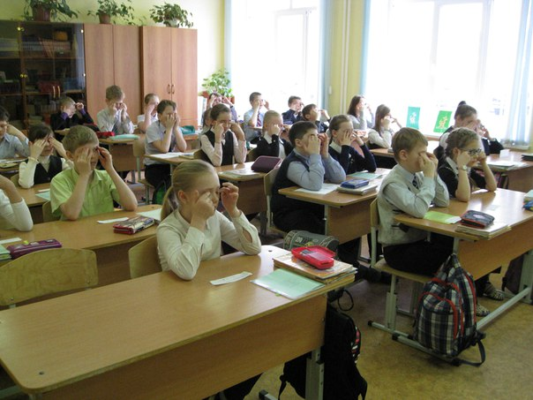
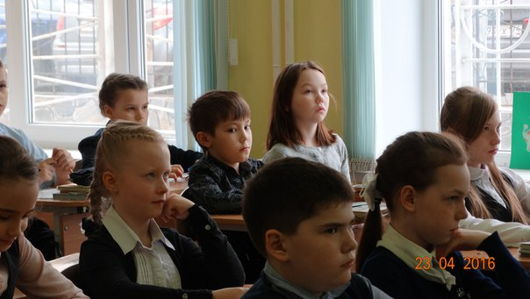
А сейчас мы предлагаем посмотреть фотографии, сделанные нашими девочками-фотографами во время выступления:

Slide 7
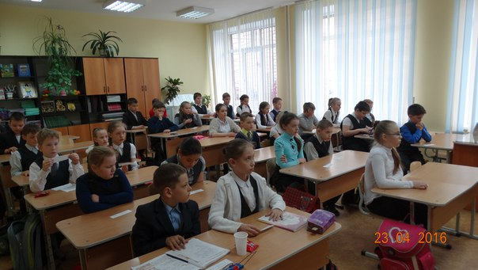
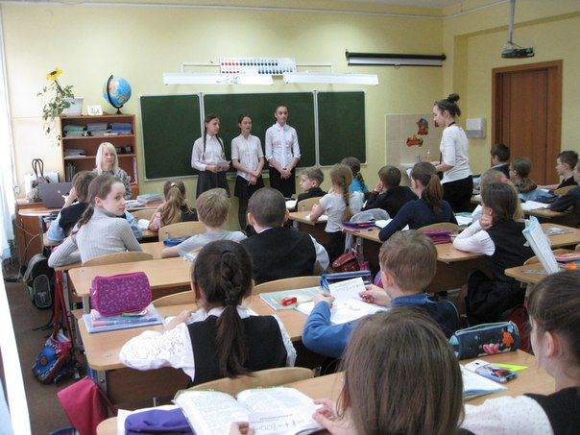

Slide 8
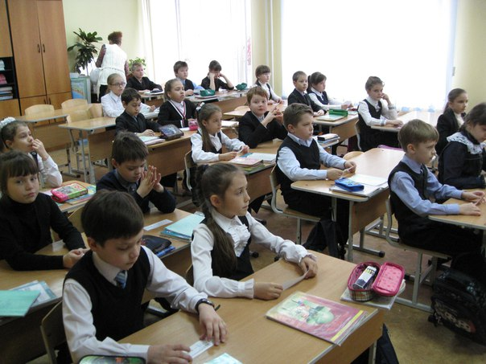
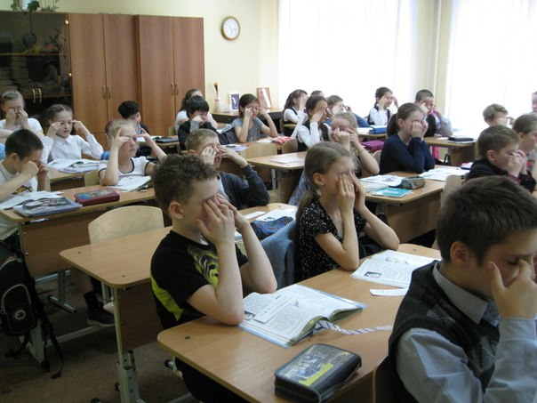

Slide 9
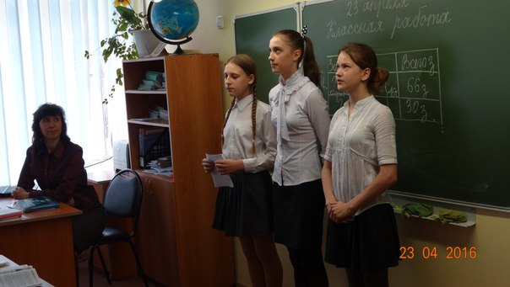
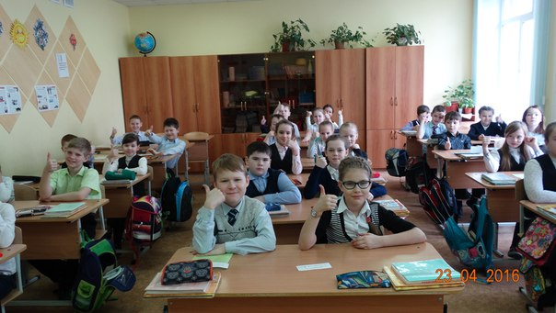

Slide 10
Спасибо за внимание

